Slide 1
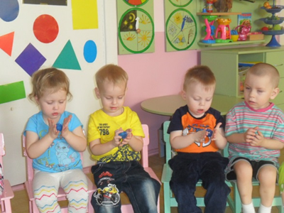
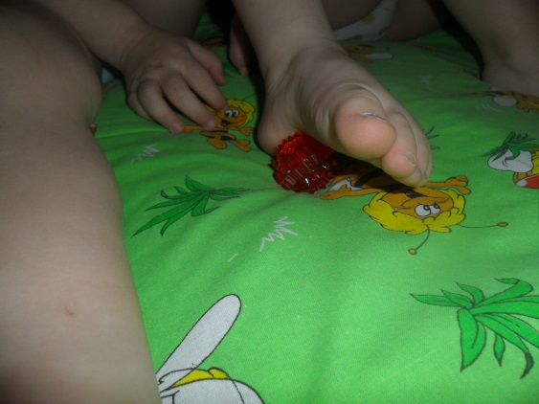
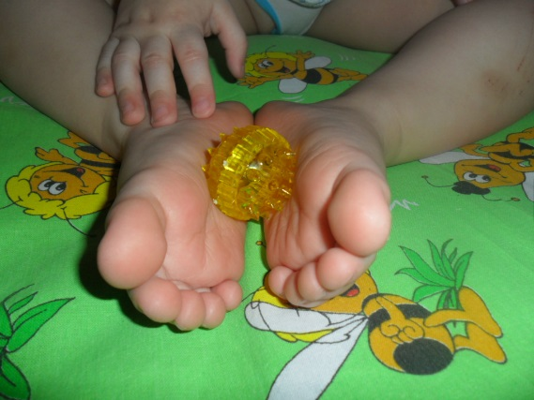
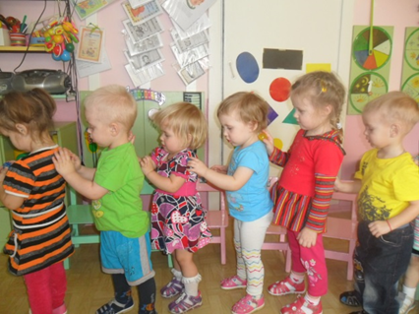
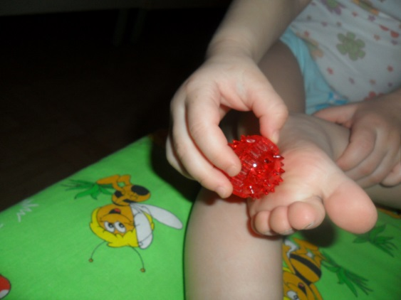
« Ум ребёнка находится на кончиках его пальцев»
В.А.Сухомлинский.
Приемы Су-Джок терапии
- Массаж специальным шариком
- Массаж эластичным кольцом
- Массаж стоп
- Ручной массаж кистей и пальцев
Я стопам помочь хочу
По ним шарик прокачу
Ну, а если захочу
Ножкой шарик притопчу.
Су-Джок терапия.
Цель :сохранение и укрепление здоровья детей, коррекция речевых нарушений у детей с помощью Су-Джок терапии.
Задачи:
Воздействовать на биологически активные точки.
Стимулировать речевые зоны коры головного мозга.
Развивать координацию движений и мелкую моторику.
Содействовать снижению двигательной и эмоциональной расторможенности.
Использовать элементы Су-Джок терапии в различных видах деятельности.
Ходит ёжик без дорожек,
Не бежит ни от кого.
С головы до ножек
Весь в иголках ёжик.
Как же взять его?
Достоинства Су-Джок.
Высокая эффективность.
Абсолютная безопасность.
Универсальность.
Простота применения.
Противопоказания
- Высокая температура.
- Гнойные заболевания.
- Открытые раны.

Slide 2
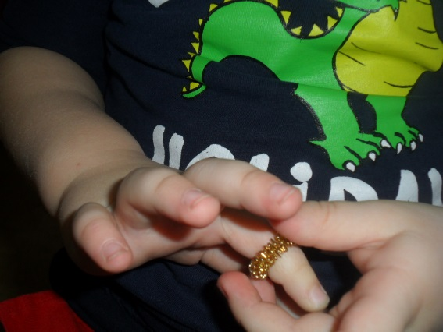
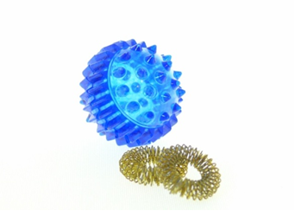
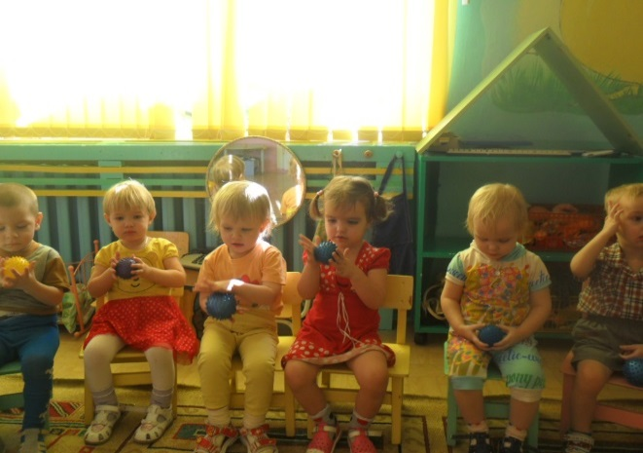
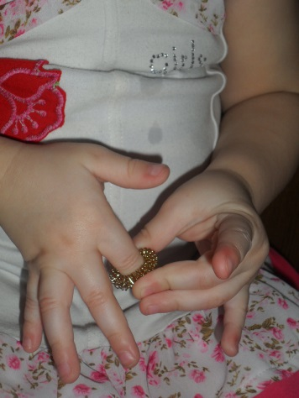
«Дорожка»
Кольцо на пальчик надеваю.
И по пальчику качу.
Здоровья пальчику желаю,
Ловким быть его учу.
«Рыбки»
Рыбки весело резвятся
В чистой тепленькой воде,
(перекидывать шарик из руки в руку)
То сожмутся, разожмутся,
То зароются в песке,
(сжимать, разжимать шарик в кулачке)
МБДОУ
«Чечеульский детский сад»
«Пальчики играют –
здоровье и речь нам развивают» №1
Шарик я открыть хочу.
Правой я рукой кручу.
Шарик я открыть хочу.
Левой я рукой кручу.
(Крутить правой рукой правую половинку шарика, левой рукой левую половинку шарика).
«Непростой шарик»
Этот шарик непростой,
Весь колючий, вот такой!
Меж ладошками кладем,
Им ладошки разотрем.
Вверх, вниз его катаем,
Свои ручки развиваем.
Движения соответствуют тексту.
Мастер-класс для педагогов и родителей
Воспитатели: Щурик Ю.В.
Челазнова О.Б.

